Slide 1
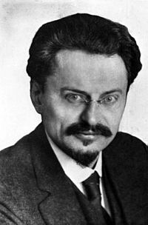
Троцький Лев Давидович

Slide 2
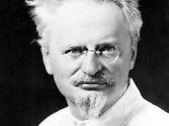
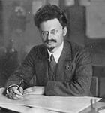
Посади
2-й Голова Петроградскої ради робітничих і солдатських депутатів
Час на посаді:
8 жовтня 1917 — 8 листопада 1917
Попередник
Чхеїдзе Микола Семенович
Наступник
Зінов'єв Григорій Овсійович
1-ий Народний комісар закордонних справ РРФСР
Час на посаді:
8 листопада 1917 — 13 березня 1918
Попередник
посада запроваджена
Наступник
Чичерін Георгій Васильович
1-й Голова Реввійськради РРФСР-СРСР
Час на посаді:
6 вересня 1918 — 26 грудня 1924
Попередник
посада запроваджена
Наступник
Фрунзе Михайло Васильович
3-ій Народний комісар по військовим і морським справам РРФСР-СРСР
Час на посаді:
29 серпня 1919 — 26 груденя 1924
Попередник
Каменєв Сергій Сергійович
Наступник
Фрунзе Михайло Васильович

Slide 3
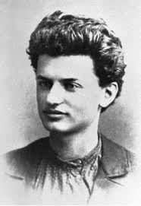
Народився
26 жовтня (7 листопада) 1879 Янівка, Єлизаветградський повіт, Херсонська губернія
Помер
21 серпня 1940 (60 років) Койоакан, Мехіко, Мексика
Громадянство
Російська імперія→ СРСР
Національність
єврей
Політична партія
РСДРП(б) / РКП(б)
Дружина
Соколовська Олександра Львівна, Сєдова Наталя Олександрівна
Діти
Зінаїда, Ніна, Лев, Сергій
Професія
державний діяч, письменник
Релігія
атеїст
Особистий підпис
Нагороди

Slide 4
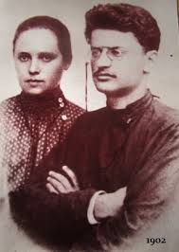
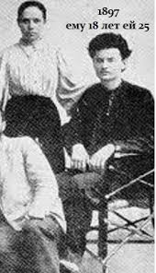
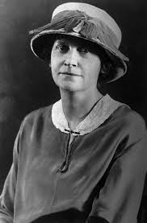
Соколовська Олександра Львівна
Сєдова Наталя Олександрівна

Slide 5
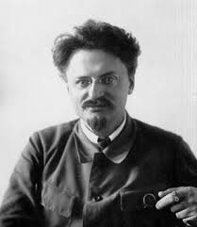
Біографія
Троцький народився на Єлизаветградщині (нині село Береславка Бобринецького району Кіровоградської областіУкраїни), у родині єврея-колоніста, багатого землевласника і цукрозаводчика. До 9 років жив у невеликому маєтку свого батька.
У віці дев'яти років був відданий до Одеського реального училища, де навчався до 7-го класу. Під час навчання писав вірші, перекладав українською байки І. Крилова. Пізніше був переведений до Миколаєва, де й завершив середню освіту.
Після закінчення училища намагався вступити вільним слухачем на математичний факультет^{[5]}. Революційну діяльність почав з 1896 — 97. У справі Південно-російського робочого союзу був заарештований і засланий до Сибіру(1898). Псевдонім Троцький позичив в наглядача одеської в'язниці. 1902 утік за кордон, де брав участь у газеті«Искра» і співпрацював з Леніним; за революції 1905 повернувся в Росію і був спільно з Парвусом організатором Ради робочих депутатів у Петербурзі, а потім і його головою. 1913 Троцький очолив ліву групу Російської Соціально-демократичної Робочої Партії «міжрайонців», яка влітку 1917 увійшла до більшовицької партії.

Slide 6
На початку Першої світової війни Троцький знаходився у Відні. Побоюючись того, що він як російський підданий може бути інтернований (хоча він і був позбавлений громадянських прав судом у 1907 р), Троцький 3 серпня 1914 р. виїхав у Цюріх. У 1914–1916 р. жив у Парижі, де працював у соціалістичній газеті «Наше слово», з якої він витіснив Мартова.14 вересня 1916 р. газета була заборонена, а Троцький — висланий із Франції за антивоєнну пропаганду. Після того, як Великобританія, Італія і Швейцарія відмовилися його прийняти, Троцький попрямував до Іспанії.

Slide 7
Незабаром після прибуття до Мадриду Троцький був заарештований і через кілька днів висланий у Кадіс як «небезпечний анархіст». З Кадісу його збиралися вислати до Гавани, але після протестів скасували це рішення. 25 грудня 1916 Троцький під наглядом іспанської поліції відбув із Барселони до Нью-Йорку на пароплаві «Монсерат», куди й прибув 13 січня 1917 року.

Slide 8
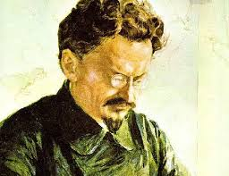
Лютнева революція застала Троцького у Нью-Йорку, і він не зміг безпосередньо брати участь у революційних подіях. Так само, як і для Леніна, революція у Росії стала для Троцького несподіванкою. Ще 16 січня у статті, що супроводжувала інтерв'ю Троцького нью-йоркськоїєврейської «Форвертс», кореспондент заявив, що "товариш Троцький залишиться з нами … принаймні до кінця війни Проте 27 березня 1917 Троцький попрямував до Росії на норвезькому пароплаві «Хрістіаніафьорд» через канадський порт Галіфакс

Slide 9
На вимогу Петроградської ради і міністра закордонних справ Тимчасового уряду Мілюкова британська влада відпускають Троцького. 29 квітня він виходить з концтабору^{[11]} і вирушає до Росії на датському пароплаві через Швецію. 4 травня 1917 р. Троцький прибуває у Петроград. Його зустрічають кілька соціалістів. Прямо з вокзалу Троцький відправляється на засідання Петроради. На знак визнання колишніх заслуг (під час революції 1905 року Троцький був головою Петроради) йому надають місце у виконкомі Петроради з дорадчим голосом.

Slide 10
міжрайонці
0).
Після повернення Троцький стає лідером фракції «міжрайонців», що вимагала відновлення єдності РСДРП До складу «Міжрайонки» входив ряд здібних агітаторів на чолі з Троцьким, проте сама по собі ця організація була занадто слабкою і нечисленною, щоб діяти як незалежна партія; до моменту прибуття Троцького з еміграції фракція якраз обмірковувала своє можливе злиття з більшовиками або яким-небудь іншим лівим угрупуванням^{[13]}.
15 вересня 1917 Тичасовим урядом випущений з тюрми, арештований в липні за організацію безладів.
У Петрограді його обрано членом ЦК більшовицької партії і головою Петербурзького воєнно-революційного комітету, що керував жовтневим переворотом.

Slide 11
1918 року Й. Сталін писав у газеті Правда:
Уся робота з практичної організації повстання відбувалась за безпосереднього керівництва голови Петроградської ради Троцького. Можна з певністю сказати, що швидким переходом гарнізону на бік Ради й умілою постановкою роботи Військово-Революційного Комітету партія зобов'язана перш за все і головним чином т. Троцькому ^{[14]}.

Slide 12
Як народний комісар закордонних справ Троцький підписав Берестейський мир, хоча висував гасло — «війни не вести, миру не підписувати». 24 лютого 1918 року В. Ульянов (Ленін) писав:
Троцький мав рацію, коли сказав: мир може бути тричі нещасним миром, але не може бути сороміцьким, ганебним, нечистим миром мир, що закінчує цю стократно сороміцьку війну ^{[15]}.
1918 — 25 — народний комісар військово-морських справ, організатор перемог Червоної армії над білими генералами і усіма ворогами радянської влади.
Вважаючи себе лівішим від Леніна, Троцький часто розходився з ним, але співпрацював з меншовиками, потім знову повернувся до більшовицької партії, а по смерті Леніна очолив Ліву опозицію. Після організації публічної троцькістської демонстрації 7. 11. 1927 виключений з партії і засланий до Алма-Ати. При виключенні із партії він відкрито погрожував, що повернеться до керівництва ВКП(б) і розстріляє Й. Сталіна та його прибічників^{[16]}. 1929 року за наказом Сталіна висланий із СРСР. За кордоном організував IV Інтернаціонал, який об'єднував ліві течії в комунізмі (троцькізм); видавав у Парижі «Бюллетень оппозиции» і керував з-за кордону троцькістським підпіллям в СРСР.
За наказом керівників СРСР (Й. Сталін та ін.) забитий агентом НКВС у Мексиці

Slide 13
Теоретик марксизму
Троцький був визначним теоретиком марксизму, талановитим публіцистом і блискучим оратором. З Леніном, який називав його найвидатнішою постаттю в ЦК РКП(б), Троцький розходився в питаннях оцінки ролі селянства, а звідси й характеру пролетарської революції. Селянство, за Троцьким, як дрібновласницький клас, ворожий соціалізмові і не може бути союзником пролетаріату; тому революція в Росії може перемогти лише за умови, що вона буде перманентна, тобто відразу перекинеться на Захід. Виходячи з цього, Троцький у 1923 відстоював військовий похід на Європу. Розпочату в кінці 1920-х pp. індустріалізацію Троцький пропонував фінансувати коштом посиленого оподаткування заможного селянства, але рішуче заперечував сталінську колективізацію. Цю концепцію Троцького пізніше, застосовуючи суцільну колективізацію й прискорену індустріалізацію, перехопив Й. Сталін. Але в 20-их pp. їх розходження, зокрема в питанні побудови соціалізму в одній країні (можливість якої Троцький заперечував) і в питанні колективізації набрали гострого конфлікту, в якому, спираючись на збудований ним партійний апарат і цілковитий затиск партійної демократії, переміг Сталін, який протягом десятиліття по видаленні Троцького з СРСР винищив і всіх його послідовників.
Троцький боровся проти самостійної УНР як «буржуазної держави», але разом з ЦК РКП(б) не протиставляв їй самостійної Совєтської України, а лише підлеглу МосквіУРСР.^{[Джерело?]}
Опинившись за кордоном, Троцький виступив з низкою статей на оборону самостійності УРСР.
До другої світової війни троцькізм на Заході мав незначний вплив, головним чином в колах лівої інтелігенції, але в 1960-их pp. відродився в активізації крайньо лівих течій комуністичного руху в різних частинах світу і сьогодні є головним виразником «антитоталітарного» (антисталінського) лівого руху по всьому світу.

Slide 14
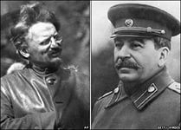
Боротьба зі Сталіним
Троцький відіграв визначальну роль в революції 1917-22 рр. в Російській Імперії. Був прибічником теорії постійної (перманентної) революції у суспільстві. Він і його прибічники привселюдно відстоювали необхідність подальшого поширення революції в усьому світі. На відміну від них Сталін і його прибічники відстоювали необхідність закріплення досягнень революції в СРСР («побудову соціалізму в окремо взятій країні»). Незважаючи на поразку Троцького і його еміграцію, позиції прибічників його ідеї і методів залишались сильними в нижчих ланках радянського державного апарату аж до 1935-37 рр. («Великої Репресії»), коли влада вже повністю перейшла до рук «сталіністів».
24 серпня 1940 року газета «Правда» відреагувала на смерть Л. Д. Троцького редакційною статтею «Смерть міжнародного шпигуна». «У могилу зійшла людина, — говорилося у статті, — чиє ім'я з презирством і прокляттям вимовляють трудящі в усьому світі, людина яка протягом багатьох років боролася проти справи робітничого класу і його авангарду — більшовицької партії… Найближчі сподвижники Троцького уже з 1921 року були агентами іноземних розвідок, були міжнародними шпигунами. Вони на чолі з Троцьким ревно служили розвідкам і генеральним штабам Англії, Франції, Німеччини, Японії… Його вбили його ж прибічники. З ним покінчили ті ж терористи, яких він вчив убивати з-за рогу, зрадництву і злодіянням проти робітничого класу, проти Країни рад. Троцький, який організував злодійське вбивство Кірова, Куйбишева, М. Горького, став жертвою своїх же власних інтриг, зрадництв, злодіянь…»

Slide 15
Троцький про Україну
Той самий Троцький, який у 1921 році, прийнявши в Кремлі делегацію голодних українських селян, напророкував їм, що голодувати вони по-справжньому будуть тільки тоді, коли їхні жінки почнуть їсти власних дітей, перебуваючи після Голодомору в еміграції, написав таке:^{[17]}
Ніде репресії, чистки, придушення й усі інші види бюрократичного хуліганства в цілому не досягли таких страшних розмірів, як на Україні, у боротьбі з потужними прихованими силами в українських масах, які бажали більшої свободи і незалежності. (рос. Нигде репрессии, чистки, подавление и все другие виды бюрократического хулиганства в целом не достигли таких страшных размеров, как на Украине, в борьбе с мощными скрытыми силами в украинских массах, которые желали большей свободы и независимости.)
У 1939 р. Троцький висунув гасло: «Єдина вільна і незалежна робітничо-селянська Україна!» У своїх наступних статтях з «Бюлетню опозиції» («Незалежність України та сектантська плутанина», «Демократичні кріпосники та незалежність України») він боронив його у полеміці з російською еміграцією та деякими колишніми соратниками.

Slide 16
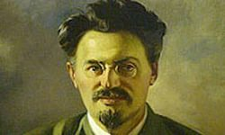
Троцький в СРСР
До своєї еміграції за кордон Троцький зображувався в радянській літературі як один з головних героїв революції. Після періоду боротьби за владу і репресій в радянському держапараті у 1920-30-х роках ім'я Троцького замовчувалося і його роль в революції применшувалася. Така ситуація фактично існувала аж до періодуперебудови в середині 1980-х років, коли в СРСР його знову почали визнавати як одного з діячів революції.

Slide 17
Основні твори
Тероризм і комунізм (1920).
Уроки Жовтня (1924).
Перманентна революція (1928).
Історія російської революції (1931).
Їхня мораль і наша (1938).
Сталін (1940).

Slide 18
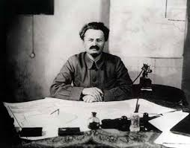
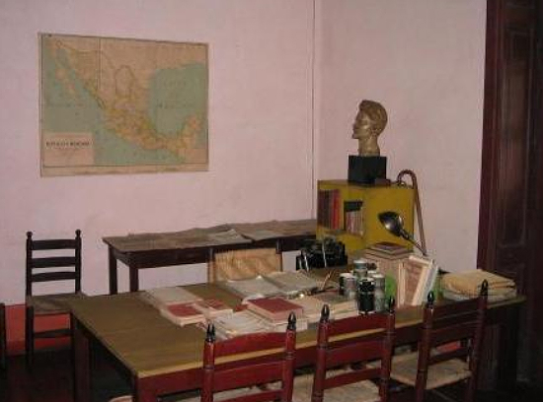
Троцький в творчості

